Slide 1

Gandiso 26.10
Marangaphanḓ
a
a Bitcoin
Nyendedzi ya Muthomi

Slide 2

Ndi Ngani Tshelede I Ya Ndeme?
Ri shumisa tshelede ḓuvha ḽiṅwe na ḽiṅwe, fhedzi a ri anzeli u vhudzisa uri i shuma hani.
Notes:
Tshiko: My First Bitcoin, Marangaphanḓa a Bitcoin, Nyendedzi ya Vhathomi, nzudzanyo ya 26.10. Yo shandulelwa fhasi ha ḽaisentsi ya Creative Commons Attribution-ShareAlike 4.0 International; mutevhe uyu wa zwisumbedzwa u shumisa ḽaisentsi yeneyo. Mutevhe uyu wa zwisumbedzwa ndi tshishumiswa tsha u thusa mugudisi u ṋekedza ngudo, tsho ḓisendekaho nga mbudziso dza rathi dza nyendedzi. Vha shandule tsumbo, luvhilo lwa ngudo na nḓila ya u i ṋekedza uri zwi teḓane na tshitshavha tshavho, ngeno vha tshi vhulunga ṱhalutshedzo na milaedza ya tsireledzo. A hu na tshifhinga tsho tiwaho tsha ngudo tshine tsha khou ambiwa.

Slide 3

Vhathu vhanzhi a vha vhuya
vha ima vha humbula nga ha
tshelede
Hu si u i hola, hu si u i shumisa, fhedzi u humbula nga ha uri ndi mini na uri i shuma hani.
Marangaphanḓa a Bitcoin · Ndi Ngani Tshelede I Ya Ndeme?
Notes:
Thomani nga tshifanyiso: muṅwe na muṅwe ane a vha tsini na riṋe u shumisa tshelede a sa vhudzisi nga hayo. Vhudzisani tshigwada uri ndi lini he vha fhedzisela u humbula nga ha hune tshelede ya bva hone.

Slide 4

Mbudziso ṱhanu dza u thoma
Ndi ngani vhathu vha tshi ṱoḓa tshelede?
Ndi mini zwine zwa ita uri tshithu tshi vhe tshelede?
Ndi nnyi ane a nga sika kana u langa tshelede ine na i shumisa?
Ndi ngani tshelede ine na i shumisa i na ndeme?
Naa tshelede yaṋu i kha ḓi renga zwithu zwi linganaho na zwe ya vha i tshi zwi renga kale?
Vhulungani phindulo dzaṋu
Ṅwalani phindulo pfufhi ya mbudziso iṅwe na iṅwe. Ni ḓo dovha na vhuya kha dzo mafheloni.
Marangaphanḓa a Bitcoin · Ndi Ngani Tshelede I Ya Ndeme?
Notes:
Vha ṋee vhagudi minetse i si gathi uri vha ṅwale. Vha songo humbela muthu naho e nnyi uri a bvise zwidodombedzwa zwawe zwa masheleni. Phindulo idzi dzi dovha dza vhonala kha silaidi tsha mbuno dza ndeme tshine tsha pfi “Hu Tevhela Mini?”

Slide 5

Mbuno kana Muhumbulo?
Mbuno: "Tshelede iyi ya bammbiri i a ṱanganedzwa kha u badela mithelo." Zwi nga ṱolisiswa.
Muhumbulo: "Iyi ndi nḓila ya khwinesa ya tshelede." Zwi ṱoḓa maga a u ela na vhuṱanzi.
Nyendedzi iyi ndi ya pfunzo fhedzi. A i ṋei ngeletshedzo ya zwa masheleni, vhubindudzi, mulayo kana mithelo, nahone a i vha laedzi uri vha renge, vha rengise kana vha vhulunge tshithu.
Marangaphanḓa a Bitcoin · Ndi Ngani Tshelede I Ya Ndeme?
Notes:
Dzulani ni tshi dzhiela nṱha phambano iyi kha tshifhinga tshoṱhe tsha ngudo. Musi hu tshi ambiwa uri zwiṅwe ndi ngoho, vhudzisani uri: ri nga zwi ṱola, kana zwi ṱoḓa zwilinganyo na vhuṱanzi?

Slide 6

Tshelede ndi mini?
Tshelede ndi tshishumiswa tsha u tshintshana.

Slide 7

U tshintshiselana thundu na u yelana ha ṱhoḓea dza mativi
oṱhe mavhili
Muṅwe na muṅwe wa vhathu vhavhili u tea u ṱoḓa zwine muṅwe a vha nazwo, nga tshifhinga tshithihi na nga zwivhalo zwo teaho.
Marangaphanḓa a Bitcoin · Tshelede ndi mini?
Notes:
Shumisani tsumbo i re kha nyendedzi: ni lima raḽisi nahone ni ṱoḓa zwienda, fhedzi muiti wa zwienda u ṱoḓa mapfura a u bika, hu si raḽisi. Vhaḓivhi vha ikonomi vha vhidza hezwi u anana ha ṱhoḓea dza vhathu vhavhili.

Slide 8
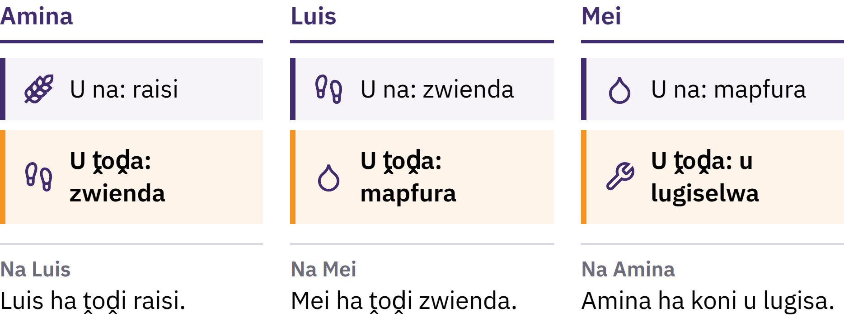
U tshintshiselana thundu na u yelana ha ṱhoḓea dza mativi
oṱhe mavhili
Vhathu vhoṱhe vhavhili vha tea u ṱoḓa zwine muṅwe a vha nazwo, nga tshifhinga tshithihi na nga mielo yo teaho.
Marangaphanḓa a Bitcoin · Tshelede ndi mini?
Notes:
Shumisani tsumbo i re kha nyendedzi: ni lima raḽisi nahone ni ṱoḓa zwienda, fhedzi muiti wa zwienda u ṱoḓa mapfura a u bika, hu si raḽisi. Vhaḓivhi vha ikonomi vha vhidza hezwi u anana ha ṱhoḓea dza vhathu vhavhili.

Slide 9

Tshelede Ndi Tshishumiswa tsha u Tshintshiselana
A hu na ane a ṱoḓa tshelede nga ṅwambo wa yone ine fhedzi. I a thusa ngauri vhaṅwe vha a i ṱanganedza, vha tshi lavhelela uri vhaṅwe vha ḓo i ṱanganedza nga murahu.
Marangaphanḓa a Bitcoin · Tshelede ndi mini?
Notes:
Bammbiri ḽa tshelede ndi tshipiḓa tsha bammbiri fhedzi. Tshelede i tandulula thaidzo ya u tshintshana thundu nga u fhandekanya u rengisa na u renga: vha rengisa raisi yavho kha muthu muthihi vha renga zwienda kha muṅwe. Hezwi ndi zwone zwine zwa fhambanya tshelede na u tshintshana thundu.

Slide 10

Zwithu Zwiraru Zwine Tshelede Ya
Zwi Ita
Tshishumiswa tsha tshintshano: vhathu vha i ṱanganedza sa mbadelo
Yuniti ya u vhalela: mitengo i sumbedzwa ngayo
Tshivhulungi tsha ndeme: i pfukisela ndeme u bva ṋamusi u ya tshifhingani tshi ḓaho
A hu na tshelede ine ya vhulunga ndeme nga nḓila yo fhelelaho, fhedzi dziṅwe tshaka dzi xelelwa nga maanḓa a u renga nga u ongolowa u fhira dziṅwe.
Marangaphanḓa a Bitcoin · Tshelede ndi mini?

Slide 11

U Bva kha Magwangwa u Ya
kha Bammbiri
Maganda a zwipuka zwa lwanzheni, muṋo, vhulungu, zwifuwo, koporo, siliva, musuku
Tsimbi dza ndeme: dzi a konḓa u wanala, dzi dzula tshifhinga tshilapfu, dzi ṱanganedzwa fhethu hunzhi
Maṅwalo a bammbiri ane a nga tshintshiwa a vha tshikalo tsho bulwaho tsha tsimbi
Maitele a musuku: yuniti ya tshelede yo vhofhiwaho na musuku nga mulayo
Milayo yo vha i tshi fhambana zwi tshi ya nga fhethu na tshifhinga.
Marangaphanḓa a Bitcoin · Tshelede ndi mini?

Slide 12
Tshelede ya Fiat
1971: United States yo fhelisa u tshintshana ha tshiofisi ha dzidolara nga musuku nga mivhuso ya mashango a nnḓa na bannga dza vhukati
Ṋamusi vhunzhi ha tshelede dza mashango ndi tshelede ya fiat: i bviswa nga maanḓa a muvhuso, nahone a i koni u tshintshiwa ya vha musuku kana dziṅwe thundu
Fiat ndi ipfi ḽa Tshiḽatini ḽine ḽa amba uri "kha zwi itwe", ḽine kanzhi ḽa pfeseswa sa "nga ndaela"
I a ṱanganedzwa ngauri vhathu, mabindu, bannga na mivhuso vha a i shumisa; milayo i ita uri i vhe tshelede i tendelwaho nga mulayo nahone ya ṱoḓa uri i shumiswe kha u badela mithelo
Marangaphanḓa a Bitcoin · Tshelede ndi mini?

Slide 13

Ro bva kha tshelede yo
tikedzwaho nga tshithu ra ya kha
tshelede yo tikedzwaho nga u
fulufhela muṅwe muthu.
Marangaphanḓa a Bitcoin · Tshelede ndi mini?

Slide 14

Ho khakhea mini nga tshelede yashu?
Musi vhathu vha tshi pfa ipfi infḽeisheni, kanzhi vha humbula nga ha u gonya ha mitengo.

Slide 15
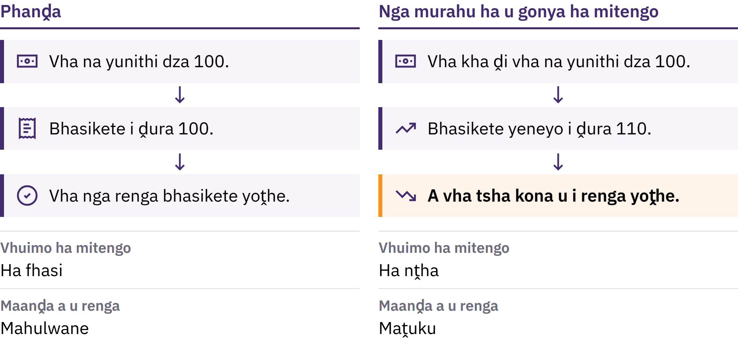
U Gonya ha Mitengo na Maanḓa a u Renga
Marangaphanḓa a Bitcoin · Ho khakhea mini nga tshelede yashu?
Notes:
Infuleisheni ya mitengo ndi u gonya hu bvelaho phanḓa ha mitengo nga u angaredza. Ḽiṅwe sia ḽayo ndi maanḓa a u renga: uri yuniti nthihi ya tshelede i nga renga zwithu zwingafhani. Arali mutengo wa baskete ya thundu dza ndeme wa gonya u bva kha yuniti dza tshelede dza 100 wa ya kha 110, yuniti dzenedzo dza 100 a dzi tsha kona u renga baskete yoṱhe.

Slide 16

U Gonya ha Mitengo na Maanḓa a u Renga
Marangaphanḓa a Bitcoin · Ho khakhea mini nga tshelede yashu?
Notes:
Infuleisheni ya mitengo ndi u gonya hu bvelaho phanḓa ha mitengo nga u angaredza. Ḽiṅwe sia ḽayo ndi maanḓa a u renga: uri yuniti nthihi ya tshelede i nga renga zwithu zwingafhani. Arali mutengo wa baskete ya thundu dza ndeme wa gonya u bva kha yuniti dza tshelede dza 100 wa ya kha 110, yuniti dzenedzo dza 100 a dzi tsha kona u renga baskete yoṱhe.

Slide 17

Zwivhangi Zwinzhi, Khetho
Nthihi
U engedzea ha tshelede na khiredithi
U khakhisea ha ṋetshedzo na tshanduko kha ṱhoḓea
Tshelede ine ya khou fhelelwa nga maanḓa, mithelo, mbadelo dza vhubveledzi
Tshiitisi tshithihi ndi khetho, a si zwithu zwo sokou iteaho: kha sisiṱeme ya fiat, zwiimiswa zwi si gathi zwi nga engedza ṋetshedzo ya tshelede na khiredithi na u shandula milayo yayo.
Marangaphanḓa a Bitcoin · Ho khakhea mini nga tshelede yashu?
Notes:
Vhaḓivhi vha ikonomi vha hanedzana nga ha uri tshiitisi tshiṅwe na tshiṅwe tshi na ṱhuṱhuwedzo khulwane lungafhani. Livhisani ṱhogomelo kha tshiitisi tshithihi tshine tsha bva kha phetho nṱhani ha u sokou bvelela.

Slide 18
Ṱhahelelo na Ndeme
Mona Lisa ya mathomo i na ndeme u fhira khophi iṅwe na iṅwe: ndi yone i yoṱhe
U shaea hu hoṱhe a hu siki ndeme, fhedzi musi vhathu vha tshi ṱoḓa tshithu, tshivhalo tshatsho tshi re hone tshi a vha tsha ndeme
Musi tshelede i re hone i tshi engedzea nga u ṱavhanya u fhira zwine ya nga zwi renga, yunithi iṅwe na iṅwe i anzela u renga zwiṱuku
Marangaphanḓa a Bitcoin · Ho khakhea mini nga tshelede yashu?

Slide 19
U gonya ha mitengo a hu kwami vhathu vhoṱhe nga nḓila i
fanaho
Tshelede ya kheshe na tshelede yo vhulungwaho zwi nga xelelwa nga maanḓa a u renga
Vhaṋe vha ndaka dzine mitengo yadzo ya gonya vha nga tsireledzwa nga tshipiḓa
Miholo na mitengo zwi shanduka nga luvhilo lwo fhambanaho
Tshelede i re banngani yo fhambana na tshelede ya kheshe i re zwanḓani zwaṋu: ndi fulufhedziso ḽa bannga ḽa u ni badela. Kanzhi iḽo fulufhedziso ḽi a ḓadziswa, fhedzi zwi ḓitika nga bannga na milayo ine ya i langa.
Marangaphanḓa a Bitcoin · Ho khakhea mini nga tshelede yashu?

Slide 20
Lingedzani: U Ṱola Maanḓa a u Renga
Nangani tshithu tshithihi tsha misi yoṱhe: vhurotho, vhuendi, kana mali ya u founa
Ṅwalani mutengo watsho wa ṋamusi
Vhudzisani muṅwe muthu uri tsho vha tshi tshi ḓura vhungafhani miṅwahani yo fhiraho, nahone ni ṱole rekhodo ine ya fhulufhedzea arali ni tshi kona
Naa mbuelo dzo engedzea nga tshikalo tshi fanaho? Ndi zwifhio zwiṅwe zwine zwa nga ṱalutshedza yeneyi tshanduko?
Marangaphanḓa a Bitcoin · Ho khakhea mini nga tshelede yashu?
Notes:
Hezwi zwi shuma hu si na tshishumiswa kana inthanethe. Vhambedzani phindulo dza vha re kha tshigwada, ni humbudze vhagudi uri mutengo muthihi a si tshikalo tshoṱhe tsha u gonya ha mitengo.

Slide 21
Tshelede ya fiat i a shuma, fhedzi i na khohakhombo
Mbadelo dzo leluwaho, khiredithi i tendelaho tshanduko, zwishumiswa zwa u sedzana na zwifhinga zwa khombo
Fhedzi mphakelo yayo na milayo yayo zwi nga shanduka, ngeno vhathu vhane vha i shumisa vha na ipfi ḽiṱuku kha zwenezwo
Ndi ngazwo vhathu vha tshi ṱoḓa dziṅwe nḓila, nahone ndi ngazwo Bitcoin yo sikwaho.
Marangaphanḓa a Bitcoin · Ho khakhea mini nga tshelede yashu?

Slide 22

Bitcoin ndi mini?
Tshelede ya didzhithala ine ya sa langiwe nga tshiimiswa tshithihi, ine tshivhalo tshayo tsha vha tsho pimiwaho, nahone ine ya nga rumelwa u bva kha muthu u ya kha muṅwe hu sa ṱoḓei thendelo ya bannga.

Slide 23
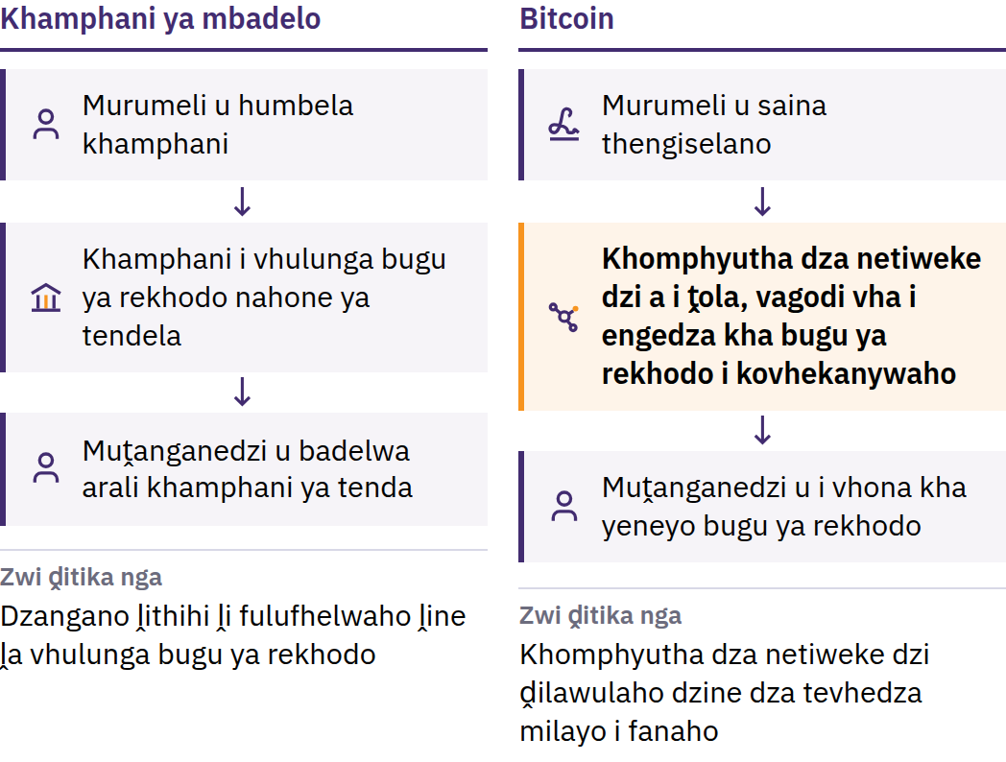
Thaidzo ya u Shumisa Tshelede Kavhili
31 Tshimedzi 2008: Satoshi Nakamoto u anḓadza Bitcoin: Sisṱeme ya Tshelede ya Eḽekhiṱhironiki ya Muthu-kha-Muthu. Phando 2009: netiweke i thoma.
Marangaphanḓa a Bitcoin · Bitcoin ndi mini?
Notes:
Hu sa athu vha na Bitcoin, u rumela tshelede kha inthanethe zwo vha zwi tshi dzulela u ḓitika nga dzangano ḽi fulufhelwaho: bannga kana khamphani ya mbadelo ye ya vha i tshi vhulunga bugu ya rekhodo dza mbadelo, ya ṱanganedza akhaundu, nahone ya kona u lenga, u thivhela kana u humisela murahu mbadelo. Mafhungo a didzhithala a a leluwa u kopa: arali khoini ya didzhithala yo vha i tshi nga shumiswa kavhili, yo vha i sa ḓo kona u shuma sa tshelede. Iyi ndi thaidzo ya u shumisa tshelede nthihi kavhili. Satoshi Nakamoto ndi muthu kana tshigwada tsha vhathu tshine tsha shumisa dzina ḽeneḽo.

Slide 24
U sa langwa nga tshiimiswa tshithihi · Ṋetshedzo yo pimiwaho
· Muthu kha muthu
A zwi langwi nga tshiimiswa tshithihi: a hu na ofisi ya vhukati ine ya sika akhaunthu, ya shandula masalela a tshelede, kana ya tendela uri ndi nnyi ane a nga dzhenelela
Tshivhalo tsho pimiwaho: a hu nga vhuya ha vha na bitcoin dzi fhiraho 21 miḽioni
Muthu kha muṅwe: rumelani kha muṅwe na muṅwe, huṅwe na huṅwe, ni sa thomi na humbela thendelo kha maanḓalanga a vhukati
A hu na khamphani ine ya nga thivhela bitcoin ine na i langa nga inwi vhane. Luṅwe lurumbu lwa yeneyo mbofholowo ndi vhuḓifhinduleli: thengiselano yo teaho kanzhi a i koni u humiselwa murahu, nahone a hu na ofisi ya thuso ya netiweke.
Marangaphanḓa a Bitcoin · Bitcoin ndi mini?
Notes:
U sa vha na ndangulo ya vhukati a zwi ambi uri muṅwe na muṅwe u na ṱhuṱhuwedzo i eḓanaho. Zwi amba uri a hu na mudzheneli muthihi ane a nga shandulela vhoṱhe bugu ya rekhodo kana milayo ya tshelede.

Slide 25
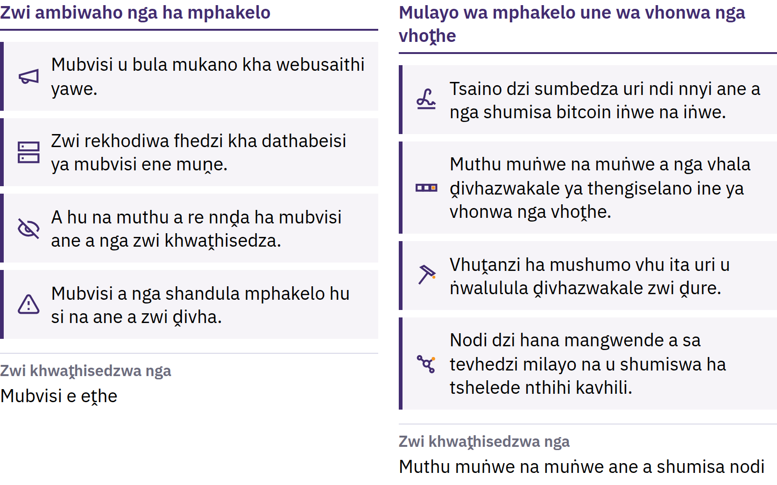
Mukano une muṅwe na muṅwe a nga u ṱola
Marangaphanḓa a Bitcoin · Bitcoin ndi mini?
Notes:
bitcoin ntswa dzi bviswa hu tshi tevhedzwa mbekanyamushumo ine ya ḓivhiwa nga vhoṱhe, nahone khomphyutha dzi ḓiimisaho dzine dza pfi nodes dzi hana buloko iṅwe na iṅwe ine ya pfuka wonoyo mulayo. Wonoyu mukano u a fulufhelea ngauri muthu muṅwe na muṅwe a nga u ṱola. A si mulayo wa mupo: u dzula u tshi tevhedzwa ngauri vhashelamulenzhe vha bvela phanḓa vha tshi u kombetshedza. U vha na mbalo yo pimiwaho a zwi khwaṱhisedzi uri mutengo u ḓo gonya; mutengo u ḓitika nga ṱhoḓea khathihi na mbalo ine ya vha hone.

Slide 26
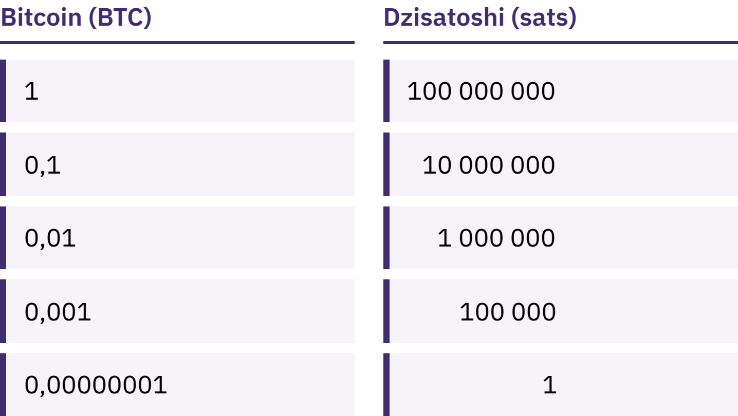
A zwi ṱoḓei uri ni vhe na Bitcoin yo fhelelaho
bitcoin nthihi i khethekanywa ya vha zwipiḓa zwiṱuku zwa 100 000 000 zwine zwa vhidzwa satoshi, kana sats.
Marangaphanḓa a Bitcoin · Bitcoin ndi mini?
Notes:
U vha muṋe wa 100 000 sats na u vha muṋe wa 0,001 bitcoin zwi amba tshivhalo tshi fanaho. Lulamisani muhumbulo wo khakheaho wa uri Bitcoin a i swikelelei ngauri bitcoin nthihi i a ḓura.

Slide 27
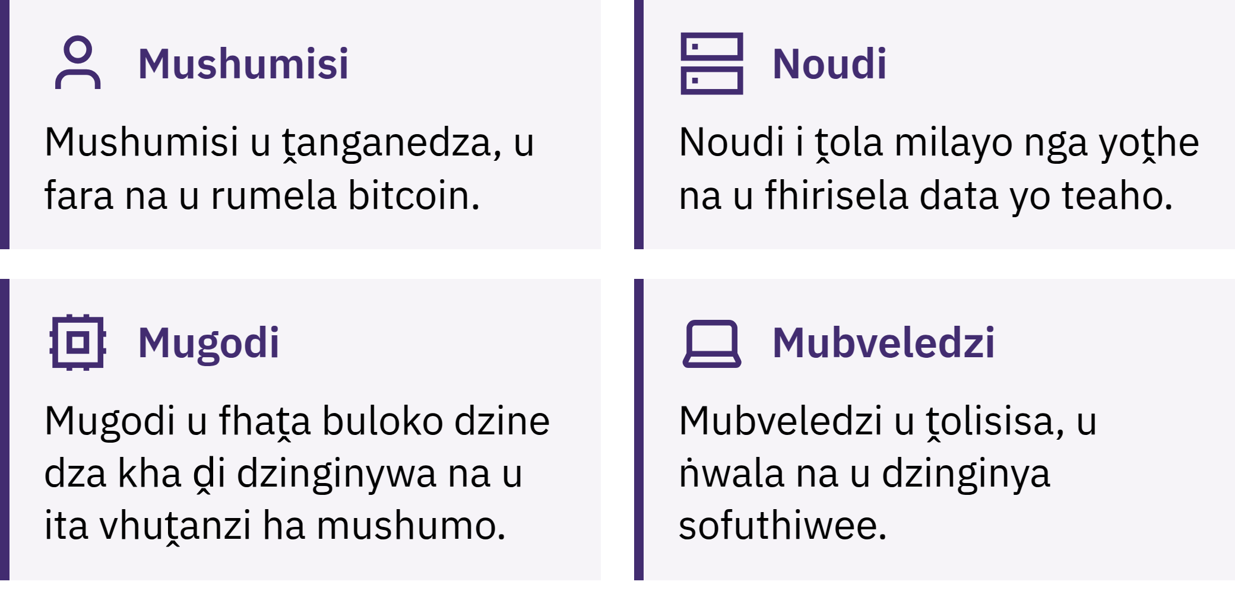
Ndi nnyi ane a ita uri Bitcoin i dzule i tshi shuma?
Marangaphanḓa a Bitcoin · Bitcoin ndi mini?
Notes:
Vhashumisi vha rumela, vha ṱanganedza na u vhulunga bitcoin; dzi-node dzi ṱola thengiselano iṅwe na iṅwe na buloko iṅwe na iṅwe uri zwi tevhela milayo; vhagodi vha a ṱaṱisana u engedza buloko ntswa kha rekhodo hu ṱoḓaho u vha minete miṅwe na miṅwe ya fumi. Rekhodo iyo, ine ya vhidzwa blockchain, i vhonwa nga muṅwe na muṅwe nahone zwi ḓura vhukuma u i ṅwala hafhu. Ṱhalutshedzo nga ha mapeleṱele: Bitcoin ine ya thoma nga B khulwane kanzhi i amba netiweke kana sisṱeme; bitcoin ine ya thoma nga b ṱhukhu i amba tshelede yone iṋe.

Slide 28

Ndi nnyi ane a ita uri Bitcoin i dzule i tshi shuma?
Marangaphanḓa a Bitcoin · Bitcoin ndi mini?
Notes:
Vhashumisi vha rumela, vha ṱanganedza na u vhulunga bitcoin; dzi-node dzi ṱola thengiselano iṅwe na iṅwe na buloko iṅwe na iṅwe uri zwi tevhela milayo; vhagodi vha a ṱaṱisana u engedza buloko ntswa kha rekhodo hu ṱoḓaho u vha minete miṅwe na miṅwe ya fumi. Rekhodo iyo, ine ya vhidzwa blockchain, i vhonwa nga muṅwe na muṅwe nahone zwi ḓura vhukuma u i ṅwala hafhu. Ṱhalutshedzo nga ha mapeleṱele: Bitcoin ine ya thoma nga B khulwane kanzhi i amba netiweke kana sisṱeme; bitcoin ine ya thoma nga b ṱhukhu i amba tshelede yone iṋe.

Slide 29
Bitcoin I Na Zwivhuya na Zwivhi
Mutengo wayo u nga shanduka nga u ṱavhanya
Vhukhakhi vhu anzela u vha ha tshoṱhe
U ṱanganedzwa hayo hu kha ḓi vha ho pimeaho fhethu hunzhi
U i shumisa nga nḓila yo tsireledzeaho zwi ṱoḓa u guda zwiṅwe zwithu
Bitcoin i shumisa u khwaṱhisedza na vhuḓifhinduleli ha muthu nga eṱhe vhudzuloni ha u fulufhela zwiimiswa kha zwiṅwe zwithu. A i bvisi khombo.
Marangaphanḓa a Bitcoin · Bitcoin ndi mini?

Slide 30

Vha shumisa hani Bitcoin?
Mbudziso ya u thoma nga ha tshikwama tshiṅwe na tshiṅwe: ndi nnyi ane a langa dzikhii?

Slide 31
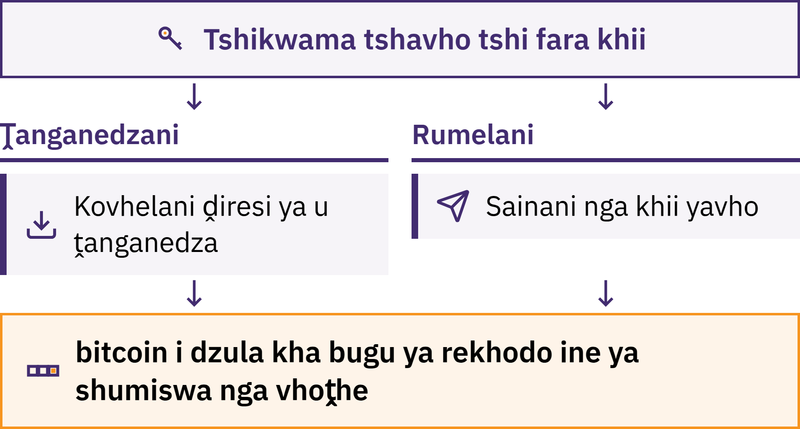
Tshipatshi tshi langa dzikhii
Marangaphanḓa a Bitcoin · Vha shumisa hani Bitcoin?
Notes:
Tshikwama tsha Bitcoin ndi tshishumiswa, tshine kanzhi tsha vha apu, tshi ni tendelaho u ṱanganedza, u ṱola na u rumela bitcoin. Bitcoin yaṋu a i vhulungwi ngomu ha luṱingothendeleki lwaṋu: i ṅwalwa kha blockchain. Tshikwama tshi langula khii dzine dza ni tendela u khwaṱhisedza uri ndi yaṋu na u tendela mbadelo.

Slide 32
Ndi nnyi ane zwa vhukuma a fara Bitcoin yaṋu?
U ḓivhulungela: vha langa dzikhii
A hu na ane a nga vha wanululela bitcoin yavho arali vha xedza maipfi a mbeu na tshishumiswa
U vhulungelwa: khamphani i fara dzikhii, zwi tshi fana nyana na bannga
Tshelede i re kha akhaunthu yavho ndi fulufhedziso ḽayo ḽa u badela; i nga vhea mikano ya u bvisa tshelede, ya imisa akhaunthu lwa tshifhinganyana, ya ṱhaselwa nga mavemu a khomphyutha, kana ya vala
U khetha nḓila ya u vhulunga a si mulingo wa ndeme ya muthu. Tsha ndeme ndi u ḓivha uri vha khou shumisa lushaka lufhio na uri vha khou fulufhela mini.
Marangaphanḓa a Bitcoin · Vha shumisa hani Bitcoin?

Slide 33

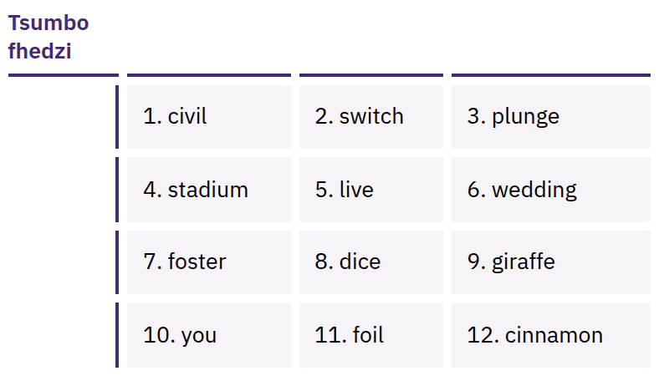
Ḽifurase ḽaṋu ḽa mbeu ndi
tswikelelo yo fhelelaho
Mutevhe wo dzudzanywaho wa maipfi, ane kanzhi a vha 12 kana 24, une wa nga dovha wa sika khii dzaṋu. Muṅwe na muṅwe a re nawo a nga dzhia bitcoin yaṋu.
Marangaphanḓa a Bitcoin · Vha shumisa hani Bitcoin?
Notes:
Mutevhe wa maipfi a u vusulusa a si khophi ya u vhulunga fhedzi: u ṋea thendelo yo fhelelaho ya u shumisa tshipatshi. Vha u ṅwale nga vhuronwane kha bammbiri musi vha tshi sika tshipatshi; vha u vhulunge u si kha inthanethe, tshiphirini, na fhethu hune u nga si xele kana wa tshinyala. Vha songo vhuya vha u foda, vha u rumela nga imeili, vha u vhulunga kha notsi dza cloud, vha u rumela nga mulaedza, kana vha u thaipha kha webusaithi. Maipfi o sumbedzwaho ndi tsumbo fhedzi; vha songo vhuya vha sumbedza kana vha kuvhanganya mutevhe wa vhukuma wa maipfi a u vusulusa.

Slide 34

A si khii dzaṋu, a si mangwende
aṋu.
Marangaphanḓa a Bitcoin · Vha shumisa hani Bitcoin?

Slide 35

Musi ni sa athu u shumisa
tshikwama tshiṅwe na tshiṅwe
Khii: ndi nnyi ane a dzi langa, ndi inwi kana ndi khamphani?
U wana hafhu: hu itea mini arali luṱingo lwaṋu lwa xela kana khamphani ya ngalangala?
Tshiko: ndi webusaithi ya tshiofisi kana siaṱari ḽa app vhengeleni ḽa dziapp, hu si ḽinki ye muṅwe muthu a ni rumela?
Khoudu: ndi khoudu yo vuleaho nahone i dzula i tshi ṱhogomelwa? (Hezwi nga zwoṱhe a si vhuṱanzi ha tsireledzo.)
Mbadelo: hu na mbadelo dza u rumela, u ṱanganedza kana u bvisa tshelede?
U badela: kha blockchain, kha Lightning, kana kha zwoṱhe?
Marangaphanḓa a Bitcoin · Vha shumisa hani Bitcoin?
Notes:
My First Bitcoin a i themendeli zwipachi zwo khetheaho. Zwishumiswa, mbadelo na vhaṋe vha zwipachi zwi a shanduka, nahone zwine zwa fanela tshitshavha tshithihi zwi nga si fanele tshiṅwe. Livhisani vhagudi kha mugudisi wa henefho ane a fulufhedzea.

Slide 36
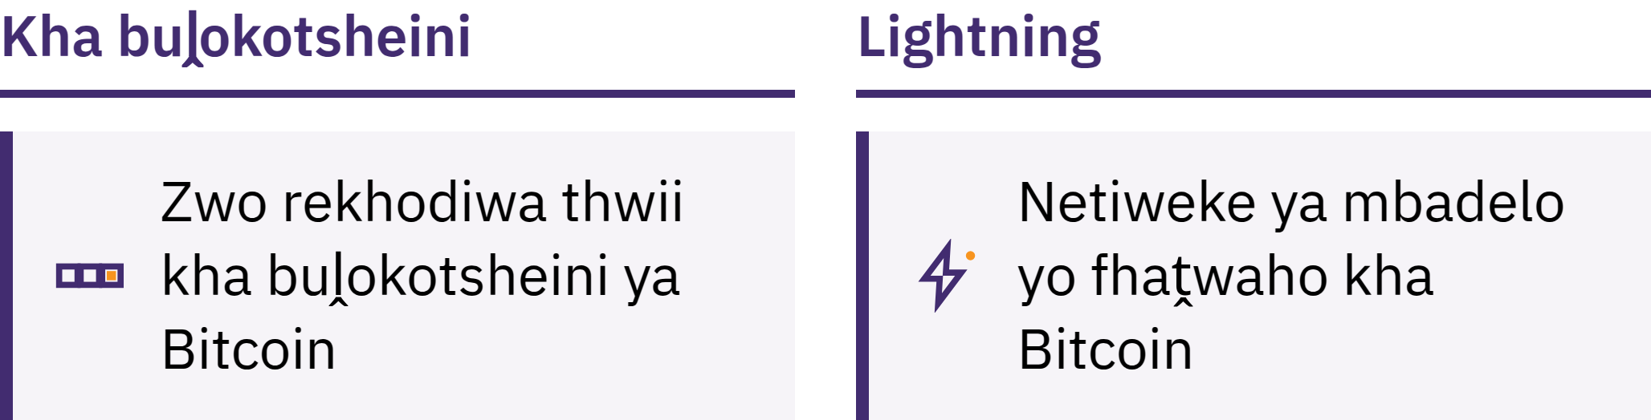
Kha Blockchain na Lightning
Kha ketane: zwo ṅwalwa thwii kha ketane ya zwibuḽoko
Lightning: netiweke ya mbadelo yo fhaṱwaho nṱha ha Bitcoin u itela mbadelo dzi ṱavhanyaho, ṱhukhu, dzi itwaho lunzhi, sa u renga gofhi
Tshipatshi tsha Lightning tshi nga dovha tsha vha tshine tsha langulwa nga muṅwe kana tshine na tshi langula inwi muṋe
Marangaphanḓa a Bitcoin · Vha shumisa hani Bitcoin?

Slide 37
Milayo Miraru Musi Ni Tshi Guda
Thomani nga u guda. Ni songo dzhia vhukando nga ṅwambo wa u takalesa, nyofho kana mutsiko.
Thomani nga zwiṱuku. Lingedzani zwishumiswa zwine na sa zwi ḓivhe nga tshelede ine na nga kona u xelelwa ngayo.
Ni Songo Fulufhela, Khwaṱhisedzani. Ṱolani muthu, nḓila ya u badela, ḓiresi na tshivhalo tsha tshelede.
Kovhelani mafhungo a u ṱanganedza mbadelo, ni songo vhuya na kovhelana zwiphiri
Ḓiresi kana khumbelo ya mbadelo zwi nga kovhelwa vhaṅwe. Mutevhe wa maipfi a u vusulusa kana khii ya tshiphiri a zwo ngo fanela u vhuya zwa kovhelwa vhaṅwe. A hu na mugudisi wa vhukuma, khamphani ya tshiṅwama kana mushumi wa thuso ane a ḓo vhuya a zwi humbela.
Marangaphanḓa a Bitcoin · Vha shumisa hani Bitcoin?

Slide 38

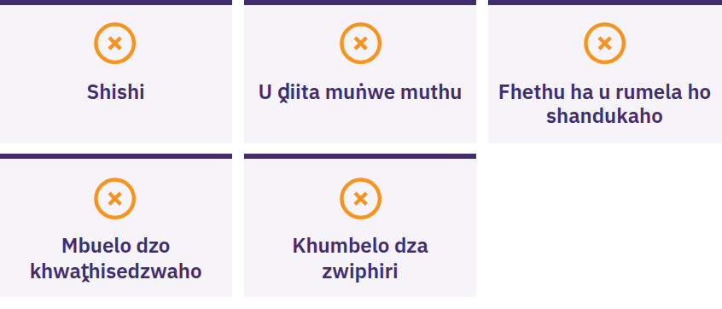
Imani, Ni Songo Kovhana
Tshithu, Ni Songo Rumela
Tshithu
Imani arali muṅwe muthu a tshi ita uri ni ṱavhanye kana ni ite zwithu nga tshiphiri, a tshi fulufhedzisa mbuelo dzo khwaṱhisedzwaho, a tshi ni humbela uri ni rumele bitcoin u thoma, kana a tshi humbela maipfi aṋu a mbeu. Imaninyana. Ni songo kovhana tshithu. Ni songo rumela tshithu. Nga murahu ni sedzuluse nga tshiko tshine na vho tshi ḓivha.
Marangaphanḓa a Bitcoin · Vha shumisa hani Bitcoin?

Slide 39

Hu Tevhela Mini?
Hezwi ndi mathomo fhedzi.

Slide 40
Ngudo Nṋa dza Ndeme
Tshelede i ḓitika nga milayo na fulufhelo. Tshivhalo tsha tshelede ya fiat na milayo yayo zwi vhewa nga zwiimiswa zwi si gathi.
Bitcoin i ṋekedza milayo yo fhambanaho. Tshivhalo tsha tshelede tsho pimiwaho, tshi re khagala nahone tshi swikeleaho kha muṅwe na muṅwe, tshine tsha nga ṱoliwa nṱhani ha u sokou fulufhelwa.
Tsireledzo i ḓa u thoma. Kha vha thome nga u guda, vha thome nga zwiṱuku, vha khwaṱhisedze zwoṱhe, vha songo vhuya vha kovhela muṅwe muthu maipfi avho a u vusuludza tshiṱama.
Hezwi ndi mathomo fhedzi. Ḽiga ḽithihi ḽi tevhelaho ḽo tsireledzeaho ḽo lingana.
Tshifhinga tsha u elekanya
Kha vha humele kha mbudziso ṱhanu dza mathomoni. Vha nga fhindula mini zwino?
Marangaphanḓa a Bitcoin · Hu Tevhela Mini?

Slide 41

Dipuḽoma ya Bitcoin
Ḽiga ḽi tevhelaho. Moduḽu dzaḽo nṋa dzi ni isa phanḓa:
U pfesesa tshelede
Nḓila ine Bitcoin ya shuma ngayo
U shumisa Bitcoin nga nḓila yo tsireledzeaho
Bitcoin kha tshitshavha tshaṋu
Dzulani ni na dzangalelo ḽa u ḓivha, bvelani phanḓa ni tshi vhudzisa mbudziso, nahone ni gude zwinzhi kha myfirstbitcoin.org.
Ri lavhelela u ni vhona kha tshigwada tshashu tshi tevhelaho.
Marangaphanḓa a Bitcoin · Hu Tevhela Mini?

Slide 42


